Slide 1
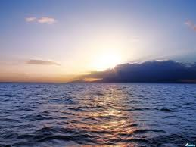
Путешествие
по городам
Приморья
75 лет
Репко Татьяна Анатольевна
Учитель начальных классов
МОБУ СОШ №2 пгт Лучегорск.
Приморский край.
1938- 2013гг.

Slide 2
Приморье- на краю России,
Встречаешь первым ты рассвет,
Прощаешься с закатом первым,
Милее края в сердце нет. (К Стороженко)

Slide 3
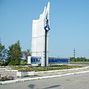
Дальнереченск – самый северный город в Приморском крае. Он раскинулся в живописном месте долины рек Уссури, Большой Уссурки и Малиновки, которые соединяются в городской черте. В ясные солнечные дни едва ли не с любой точки города можно видеть контуры гор и горных хребтов – это отроги Сихотэ-Алиня. Там начинается знаменитая Уссурийская тайга. Неподалеку от города, на самом берегу реки Большой Уссурки возвышаются причудливые формы Сальской сопки – потухшего вулкана. Близость тайги; богатая и разнообразная природа, фауна и флора, множество рек и озер (на которых из низ произрастает лотос), соседство минеральных источников «Ласточка», «Шмаковка», а так же лечебных минеральных ключей («Кислый ключ», «Минеральный ключ»), обилие солнечных дней в сочетании со спокойной, размеренной жизнью города, делают Дальнереченск прекрасным местом для отдыха и туризма.
Год основания 1859

Slide 4
По улицам города.
Детский парк
Памятник Даманским событиям
ЖД вокзал
Здание администрации

Slide 5
Лесозаводск
История города ведёт начало с образования в 1894 году переселенцами из Киевской, Черниговской и Полтавской губерний станиц на берегу реки Уссури. На рубеже XIX—XX веков на левом берегу Уссури рядом с Транссибирской железнодорожной магистралью появляется первый лесопильный завод. В 1924 году на правом берегу реки был основан лесопильный завод, позднее выросший в «Уссурийский деревообрабатывающий комбинат» — крупнейший на Дальнем Востоке страны. Первое поселение носило название Дальлес, в 1932 году посёлок был объединён с деревней Новостройка, получив современное наименование Лесозаводск. В 1938 году посёлок получил статус города в результате слияния сёл: Донское, Лутковка, Медведицкое и станции Ружино. В 1972 году образован крупный завод по производству кормовых дрожжей, в 1974 — швейная фабрика «Уссури», в 1987 — мебельный комбинат.
Год основания
1894

Slide 6
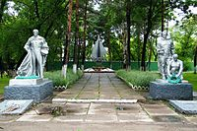
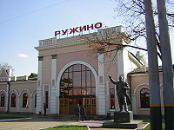
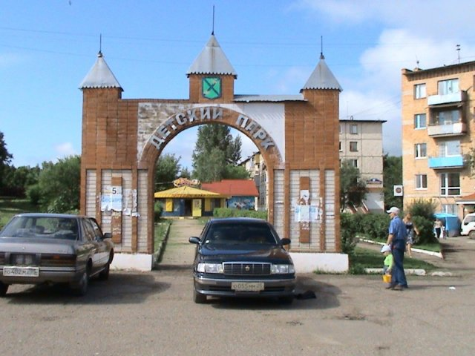
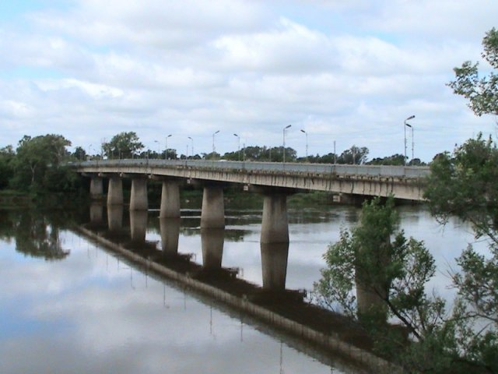
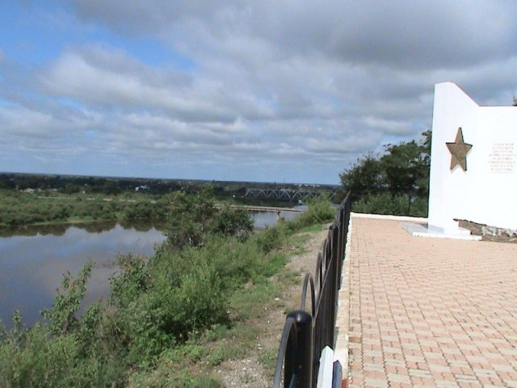
По улицам города

Slide 7
Спасск- Дальний
НАШ ГОРОД
В этом маленьком городе
Нет больших площадей.
В нем живет много разных
И чудесных людей.
Есть плохое, хорошее,
Как всегда и у всех.
Есть и слезы, и радости,
Есть и горе, и смех.
Есть история славная,
Где никто не забыт.
Есть проблемы насущные,
Где вся проза и быт.
И на карте России,
Где так много дорог,
Спасск, хоть Ближний,хоть Дальний,
Но он наш городок.
Год основания
1929

Slide 8
Поселение на месте города было основано переселенцами из Украины в1886 как село Спасское. В 1906 недалеко была построена железнодорожная станция Евгеньевка и рабочий посёлок при ней. Рядом образовалась Спасская слобода, в которой проживали торговцы и ремесленики. В 1917территория станции Евгеньевка, рабочий посёлок и Спасская слобода образовали город, которому было присвоено название Спасск-Приморский. В1929 город был переименован в Спасск-Дальний.
Село Спасское в состав города не вошло, находится на очень небольшом расстоянии (около двух километров) от исторического центра и железнодорожного вокзала. Село Спасское является спутником города Спасск-Дальний, в селе находится Спасский педагогический колледж, Спасо-Преображенский храм, ряд промышленных и культурных заведений города.

Slide 9
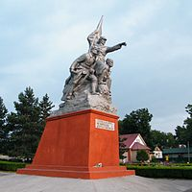
По улицам города

Slide 10
Уссурийск был основан в 1866 году как село Никольское (в честь св. Николая Чудотворца) 13 семьями прибывшими на поселение из Астраханской и Воронежской губерний. В 1898 году село Никольское получило статус города и имя Никольск-Уссурийский. В состав города вошли село Никольское, железнодорожный поселок станции Кетрицево и выселок Суйфунский. Позже число жителей вновь образованного населённого пункта было пополнено выходцами с Украины, массово переселявшимися на юг дальневосточного региона Российской империи
Год основания
1866

Slide 11
20 февраля 1935 года город был перименован в Ворошилов в честь советского военачальника К. Е. Ворошилова. 29 ноября 1957 года название города было изменено ещё раз, с этого времени он называется Уссурийск.
Старый город

Slide 12
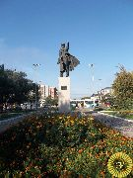
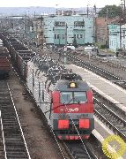
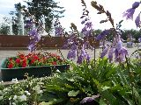
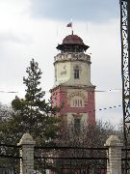
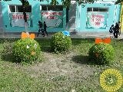
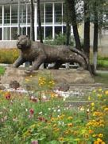
У
Л
И
Ц
Ы
Современного города

Slide 13
Город Арсеньев (с. Семеновка) был основан в 1902 году, объединив три небольших населенных пункта: выселки деревни Петропавловка, хутор Халаза и селение Семеново (по имени первого поселенца Семена Гурьева). Во время революции и последующей интервенции село было не слишком крупным, чтобы участвовать в происходящих событиях, но располагалось на одном из важных путей партизанского сопротивления. В 1938 году началось последовательное строительство двух военных заводов, авиационного и снарядного, с ростом населения началась многоэтажная застройка и село было преобразовано в рабочий поселок Семеновка. И поселок и, с 1952 года, город Арсеньев, названный в честь известного русского ученого, путешественника, писателя и исследователя Дальнего Востока Владимира Клавдиевича Арсеньева, долгое время имел статус закрытого ввиду стратегической важности заводов. В конце 80-х - начале 90-х на заводе "Прогресс" началось освоение производства боевых вертолетов Ка-50 "Черная Акула", а позднее и Ка-52 "Аллигатор", завод "Аскольд" перешел на производство бытовой техники. Одновременно, с "открытием" города началось развитие спортивной отрасли. В 2002 году город Арсеньев отметил свое 50-летие и 100-летие поселения.

Slide 14
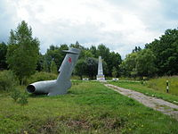
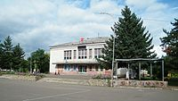
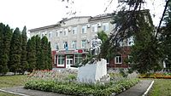

Slide 15
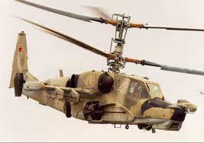
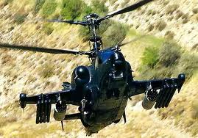
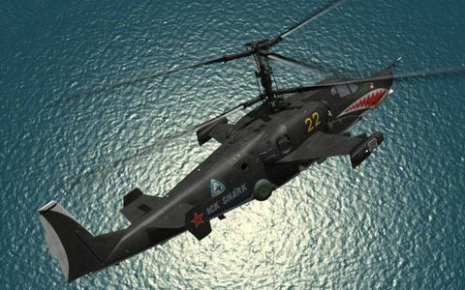
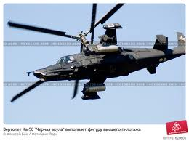
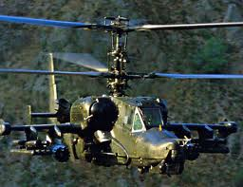
Вертолёт Чёрная Акула
Выпускается на заводе
Прогресс г.Арсеньев
гордость страны

Slide 16
Посёлок Находка располагался на месте нынешней улицы Портовой и Центральной площади, всего насчитывалось около 50 частных домов. Люди в посёлке занимались подсобным хозяйством и рыбной ловлей. Портпункт представлял собой пирс длиною 125 метров 1935 года постройки, складские помещения и подъездные железнодорожные пути
18 мая 1950 года указом Президиума Верховного Совета РСФСР рабочему посёлку Находка присвоен статус города. 23 мая 1950 года Исполнительным комитетом Находкинского совета трудящихся было принято постановление № 155 об утверждении первых улиц

Slide 17
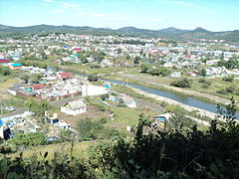
17 июня 1859 года пароход-корвет «Америка», на борту которого находился генерал-губернатор Восточной Сибири Муравьев-Амурский, следовал к российским берегам. Показалась земля. Обогнув скалистый мыс, судно зашло в воды неизвестного залива. Стоял густой туман, затруднявший видимость, моросил дождь. Корабль медленно прошёл вглубь залива, держась на расстоянии двух миль от берега, недалеко от высокой горы (сопка Сестра) стали на якорь.
В 6 часов утра снялись с якоря и пошли к осмотру берега, заметив углубление, открыли бухту. По приказу его сиятельства (графа Муравьева-Амурского) бухта названа Находкой
В 1861 году, зайдя в бухту Находка на клипере «Стрелок», Алексей Пещуров отмечал: «Придёт время, бог даст, ещё на нашем веку, когда теперешняя тишина сменится тысячами звуков, которые сольются в непрерывный глухой шум торгового порта».
Первые поселения города Находка

Slide 18
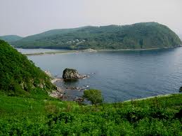
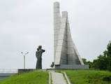
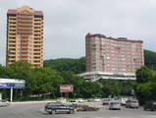
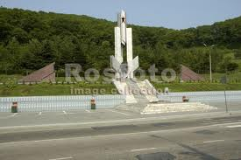
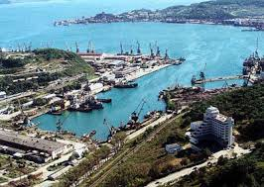
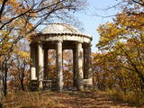
По улицам города

Slide 19
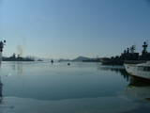
Город Золотого Рога,
Здравствуй , город- капитан!
Возле твоего порога
Ходит Тихий океан.
В 1859 году генерал-губернатор Восточной Сибири Николай Николаевич Муравьёв-Амурский обходя на корабле берега залива Петра Великого, обратил особое внимание на хорошо укрытую бухту. Она напоминала бухту Золотой Рог в Константинополе, и генерал-губернатор предложил назвать её так же, а на берегах бухты приказал основать военный пост, который он же поименовал Владивостоком. Другой вариант. Бухта простирается с запада на восток. Если посмотреть на бухту на рассвете или закате, то в бухте хорошо видно отражение солнца в виде рога. Золотого рога[.

Slide 20
Владивосток
20 июня (2 июля по новому стилю) 1860 года военный транспорт «Маньчжур» под командованием капитан-лейтенантаАлексея Карловича Шефнера основал военный пост, который теперь уже официально получил название Владивосток. В вахтенном журнале «Маньчжура» об этом событии была сделана следующая запись: «Сего числа отправлено на берег — один обер-офицер, 2 унтер-офицера и 37 человек рядовых 4-го линейного батальона для занятия поста». Солдаты и матросы под командованием прапорщика Комарова приступили к постройке поста. Этот день официально считается днём основания города.
Год основания
1860

Slide 21
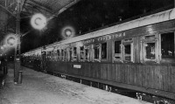
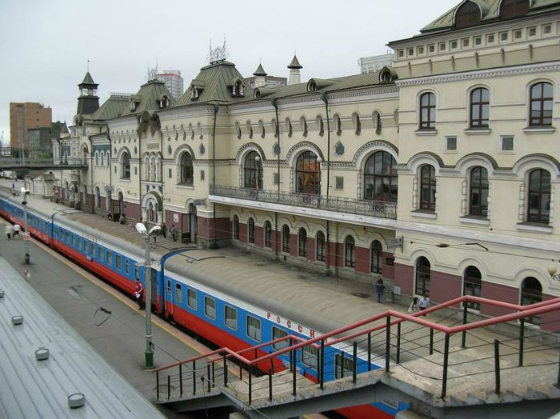
В мае 1891 года Владивосток посетил царевич Николай, будущий император Николай II. Он возвращался из путешествия по странам Востока, и первым русским городом по его возвращении стал Владивосток. Во время своего визита царевич заложил железную дорогу с каменным вокзалом, сухой док для ремонта кораблей и памятник адмиралу Невельско́му.
В 1893 году открылось железнодорожное движение между Владивостоком и Никольском (Уссурийск), в 1897 году была построена железная дорога Хабаровск — Владивосток, а в 1903 году открылось прямое железнодорожное сообщение сМосквой по Транссибирской магистрали.
1924г
Железнодорожный Вокзал

Slide 22
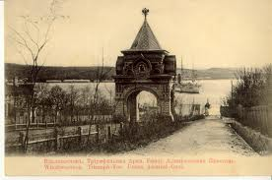
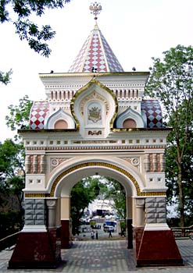
. Город активно застраивается и в 1891 году его посещает цесаревич Николай (будущий последний император России), к приезду которого сооружается Триумфальная арка (сейчас это популярная досто-примечательность

Slide 23
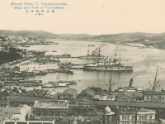
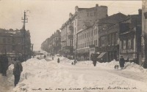
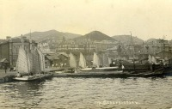
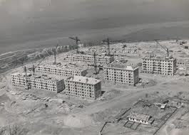
Фото 1920-1922гг

Slide 24
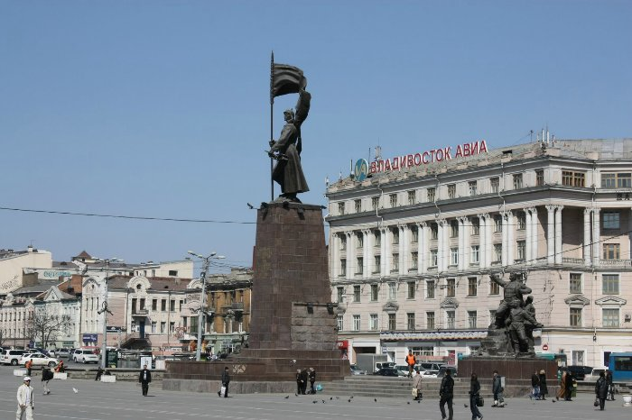
Современный город

Slide 25
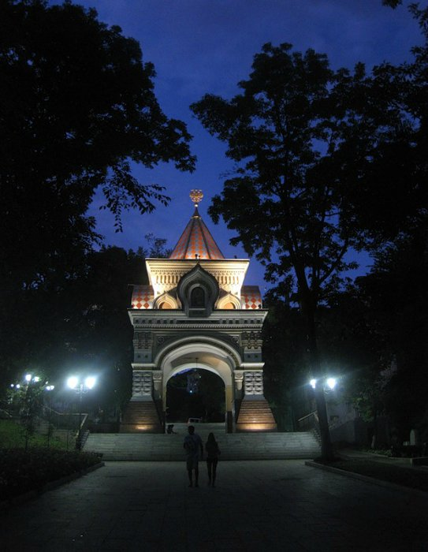
Т
Р
И
У
М
Ф
Л
Ь
Н
А
Я
А
Р
К
а

Slide 26
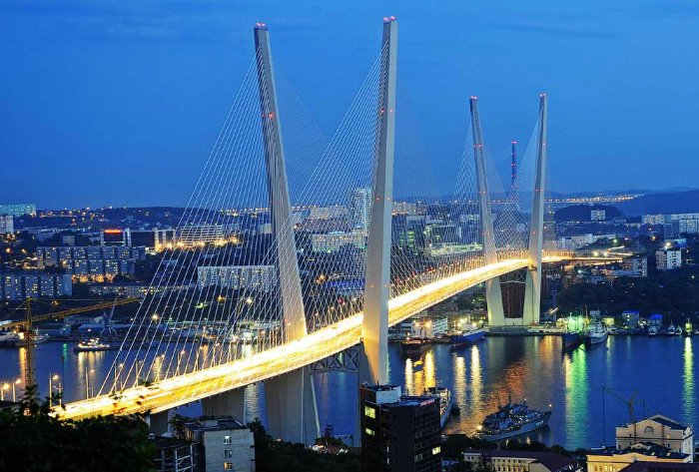
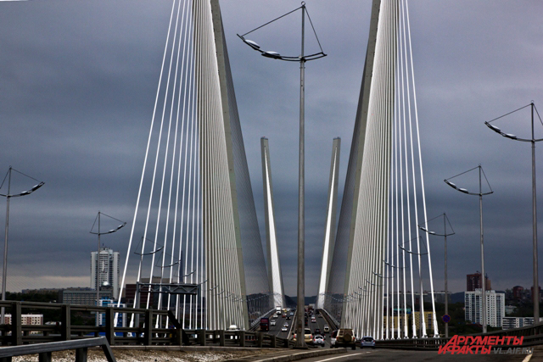
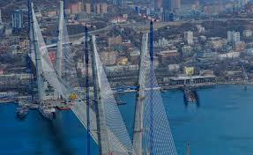
ЗОЛОТОЙ МОСТ
ЧЕРЕЗ БУХТУ
Золотой Рог

Slide 27
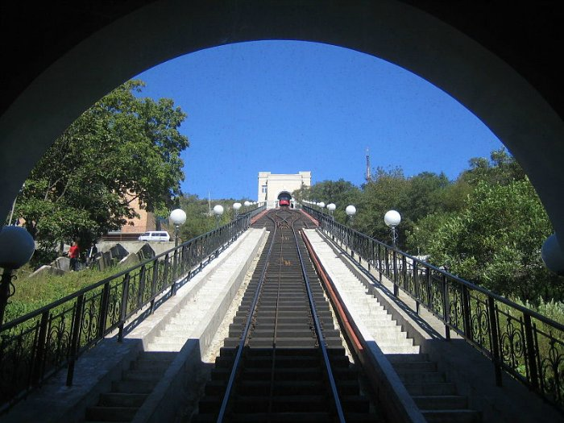
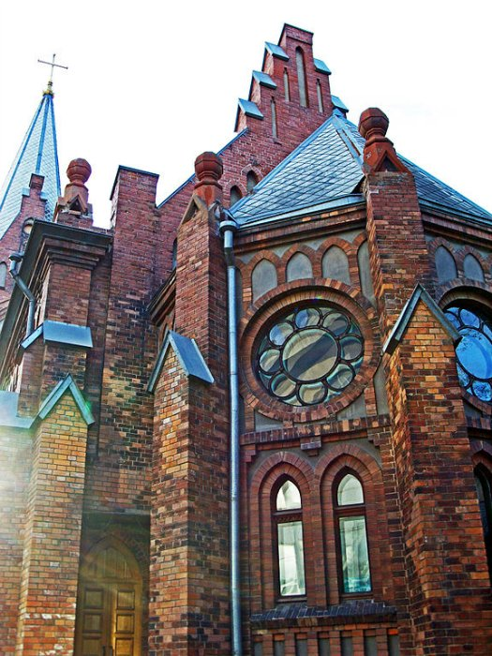
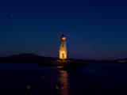
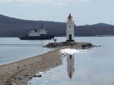

Slide 28
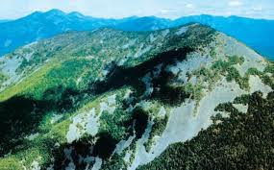
Здесь жили предки,
Нам здесь жить
И жить здесь будут наши дети.
Есть горы,

Slide 29
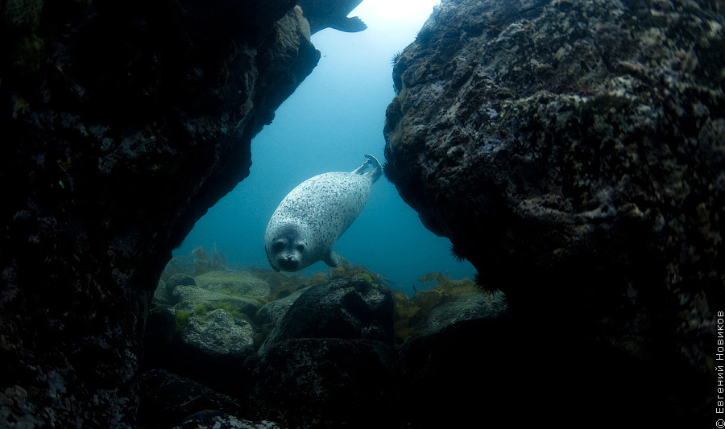
море

Slide 30
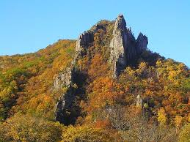
сопки

Slide 31
лес …
Ты – самый лучший край
на свете!

Slide 32
http://ru.wikipedia.org/wiki/http://ru.wikipedia.org/wiki
http://www.zapoved.net/index.
http://commons.wikimedia.org/wiki/File:Russia_edcp_location_map.svg?uselang=ru
http://travelenc.ru/node/823
http://protown.ru/russia/city/articles/articles_803.html
http://www.zolotou.com/foto-ussuriisk/fotografii-ussurijska
u.wikipedia.org/wiki/Арсеньев_(город)
http://www.dv-reclama.ru/b/progressaviation/6255/vizitnaya_kartochka_zavoda_quot_progress_quot_g_arsenev_primorskogo_kraya_boevye_vertolety_ka_50_quo/
http://ru.wikipedia.org/wiki
http://photovladivostok.ru/gallery/cities/nahodka
http://www.etoretro.ru/city42.htm
http://gorod-vladivostok.ru/istoriya.html

